Slide 1
Санкт-Петербургский государственный экономический университет
Игровой групповой проект по модулю:
«Содержание и методика преподавание тем по управлению личными финансами и формированию семейного бюджета»
Авторы проекта:
Сушенцов Василий Валерьевич, заместитель директора по безопасности МБОУ «Гатчинская СОШ №7», учитель истории, обществознания и ОБЖ
Балашова Анастасия Сергеевна, учитель математики МБОУ «Гатчинская СОШ №7»

Slide 2
КВН: «О финансах и в шутку, и всерьез»

Slide 3
Цель работы: Проверить и обобщить знания, полученные по теме «Личные финансы и формирование семейного бюджета». Задачи: Образовательные: – закрепление и осмысление изученного материала по теме «Личные финансы и формирование семейного бюджета» ; Развивающие: – развитие познавательной активности и творческого начала личности, критического мышлении адаптивные возможности к изменяющимся внешним условиям; Воспитывающая: совершенствование методики воспитательного воздействия на личность обучающегося через групповые и игровые формы; воспитание интереса к игре, предмету «Финансовая грамотность». Планируемые результаты. Личностные: – понимание принципов формирования семейного бюджета Предметные: – владение основными понятиями и инструментами взаимодействия с участниками финансовых отношений Метапредметные: – владение умением решать практические финансовые задачи (математическая база); – владение информацией финансового характера, своевременный анализ и адаптация к собственным потребностям.

Slide 4
Данная работа рассчитана на проведение итогового занятия по разделу «Личные финансы и формирование семейного бюджета». Форма проведения занятия – КВН. Ниже представлен перечень заданий и конкурсов для учащихся. Время для ответа – 3-5 минут. Для выполнения заданий участники делятся на две команды «Сальдо» и «Бульдо».

Slide 5
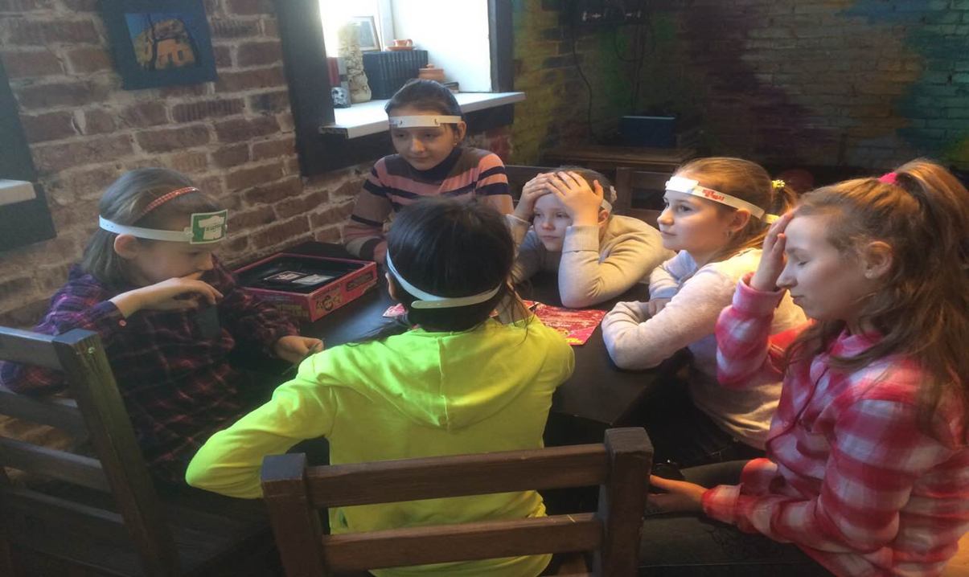
Девиз команды «Сальдо»: «Смеяться над копейкой не смей, когда ее много- богатей»

Slide 6
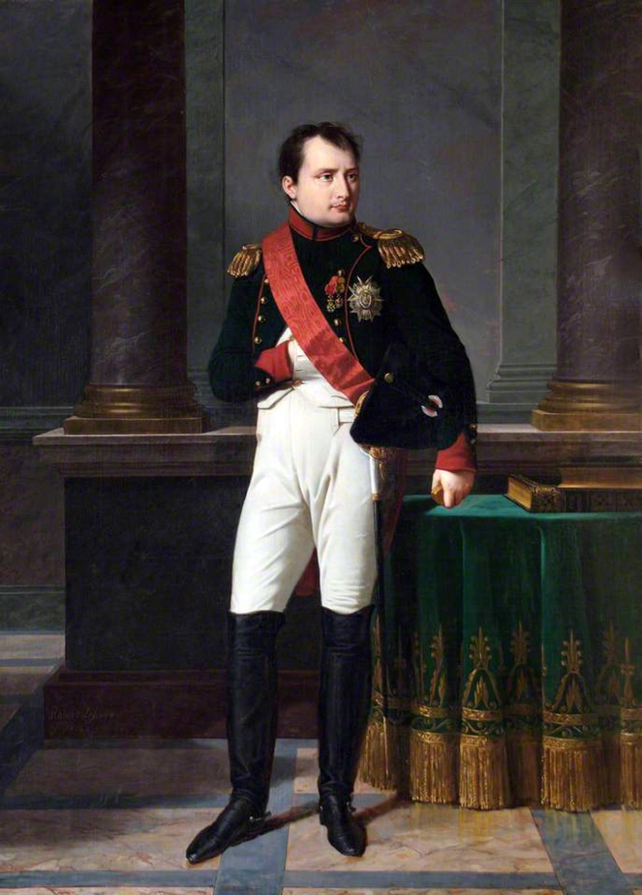
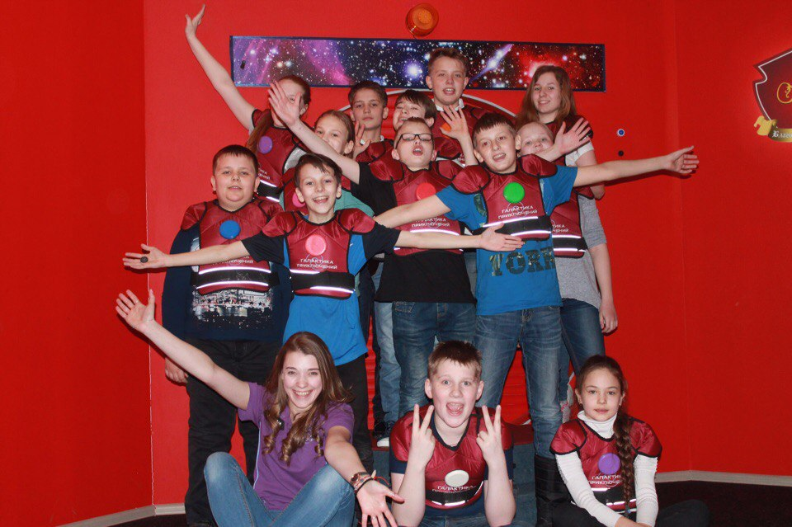
Девиз команды «Бульдо»; «Я рубль превращу в миллион, как некогда с франком поступил Наполеон»

Slide 7
Конкурс №1 Домашнее задание Музыкальное приветствие команд Оценка – 5 баллов Команда «Сальдо»: Главней всего погода в доме, Но без гроша всегда гроза, Без денег вся семейка в коме, А с капитальцем - хороша.

Slide 8
Команда «Бульдо» Исполняет куплет на тему песню «Буратино» Кому живется хорошо, Тому, кто денюжки припас, Ему не страшен серый волк И даже Барабас. Известно всем давно, С деньгами можешь ты пойти в кино, И многого купить всего, Однако не зевай , И про резервный капитал не забывай.

Slide 9
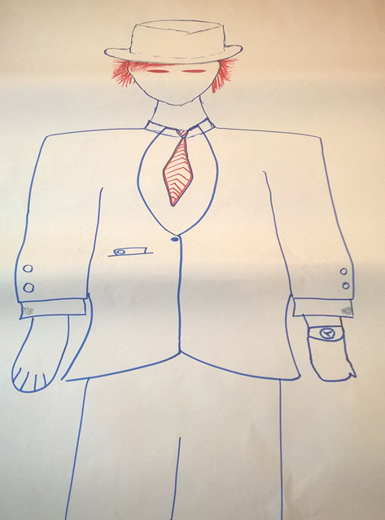
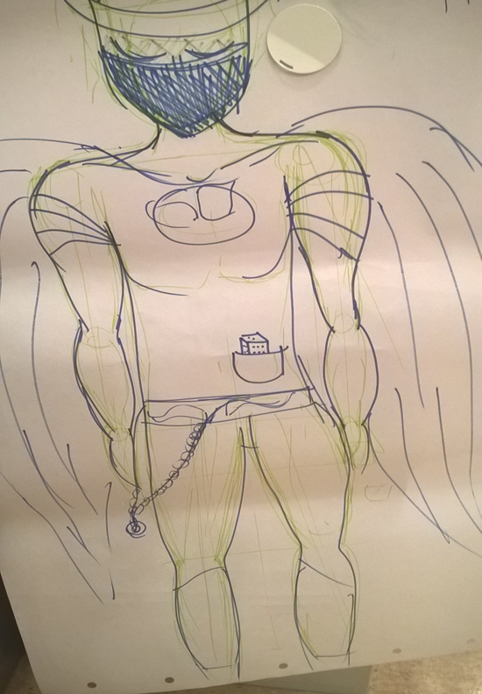
Конкурс №2 Конкурс художников-передвижников Нарисовать картину : «Почему мои финансы поют романсы?» Оценка 5 баллов Рисунки команд

Slide 10
Конкурс №3 Конкурс фольклористов «Пословицы и поговорки о семейном бюджете» Оценка 5 баллов Каждая из команд по очереди читают пословицу или поговорку. Выиграет та команда, которая больше всего их назовет. Конкурс № 4 Конкурс математиков Решить по 2 задачи по планированию семейного бюджета Оценка 5 баллов за одну правильно решенную задачу, 10 баллов-за две правильно решенные задачи

Slide 11
Команда «Сальдо» №1. В семье Ивановых приняли решение: откладывать на летний отдых все деньги, которые семья заработала, но не успела израсходовать в том же месяце. В мае Ивановы потратили на питание и транспорт 26 800 рублей, а на приобретение одежды и обуви – в четыре раза меньше. Кроме того, на квартирную плату и другие текущие расходы ушло 23 100 рублей. Сколько денег удалось Ивановым отложить на летний отдых, если общий доход семьи в этом месяце составил 62 700 рублей?

Slide 12
Команда«Бульдо» №1. Накопления Антона на начало календарного года составляют 400 000 рублей. В месяц Антон зарабатывает 55 000 рублей, а тратит – 40 000 рублей. Антон хочет купить машину (выбранная модель стоит 550 000 рублей), сделать ремонт в квартире (обойдется в 800 000 рублей), отправиться в круиз по странам Востока (на путешествие потребуется 500 000 рублей). Если доходы и расходы Антона не изменятся, на выполнение какого из трех желаний ему точно не хватит денег на начало следующего года (т.е. через год)? Считайте, что Антон не пользуется депозитным вкладом.

Slide 13
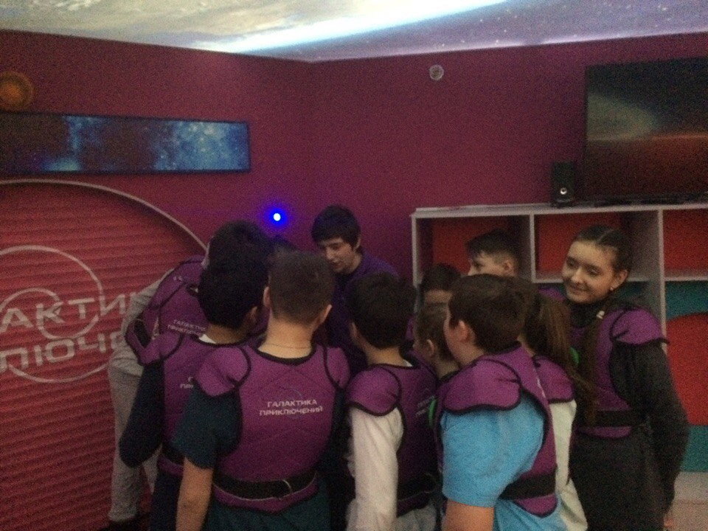
Конкурс №5 Разминка для команд Кто первый ответит на вопросы? За каждый правильный ответ – 1 балл

Slide 14
1.Временное пользование чем-либо за деньги (аренда) 2.Антоним слова «расход» (доход) 3.Денежная помощь пострадавшим (страховка) 4.Таблица доходов и расходов (бюджет) 5.Государственная денежная помощь на ребенка (пособие) 6.Зарплата, которая зависит от количества сделанной продукции (сдельная) 7.Государственная денежная помощь пожилым людям (пенсия) 8.Предметы, которыми мы владеем, пользуемся и распоряжаемся по праву (собственность)

Slide 15
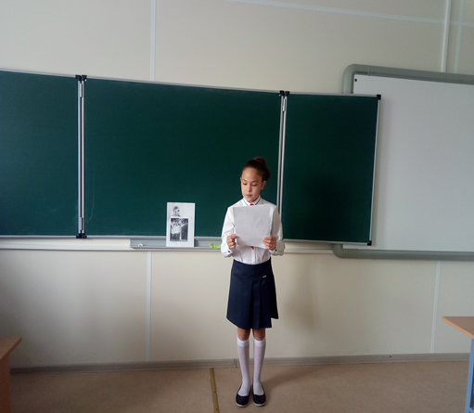
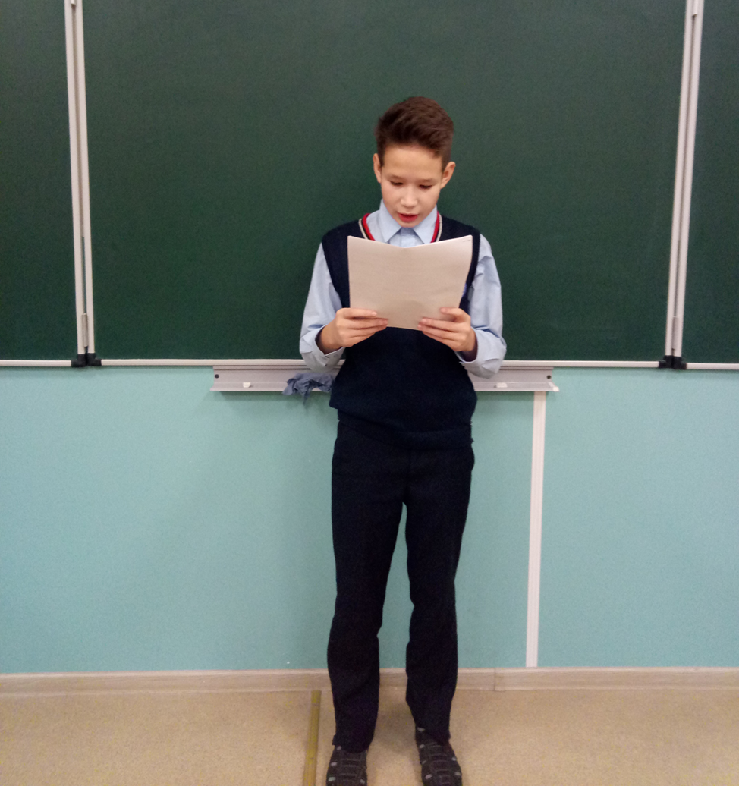
Конкурс №6 Конкурс капитанов Капитаны по очереди задают друг-другу вопросы 5 баллов (по 1 баллу за правильный ответ)

Slide 16
Капитан «Сальдо»: Подушка безопасности в автомобиле спасла жизнь многих людей, попавших в ДТП. А в семье должна быть своя «подушка безопасности»? Капитан «Бульдо»: Семья – это маленькое государство. Что является общим между семьей и государством в плане экономики?

Slide 17
Конкурс №7 Расшифруйте, найдите «лишнее» слово За каждый правильный ответ – 1 Максимальная оценка -2 балла Команда «Сальдо» Пистедния(стипендия), джбюте(бюджет) Команда «Бульдо» Ходсар (расход), хостравка (страховка)

Slide 18
Конкурс №8 Кто быстрее отгадает ребус? За каждый правильный ответ – 1 Максимальная оценка -4 балла

Slide 20
Конкурс № 9 Мозговой штурм Команды задают друг-другу вопросы. За каждый правильный ответ – 1 балл. Максимальное количество -3 балла
Команда «Сальдо»: Зарплата, пенсия, стипендия - это разные виды доходов или расходов? Из чего складывается семейный бюджет? Кто из членов семьи не пополняет бюджет? Команда «Бульдо»: Почему родители могут отказать детям в покупке вещей? Какие расходы трудно планировать заранее? Кто получает авторское вознаграждение-гонорар?

Slide 21
Заключительный этап КВН: – подведение итогов жюри по сумме набранных баллов, объявление и награждение команды - победителя.

Slide 22
Литература: Сборник практических задач по управлению личными финансами в рамках школьного курса математики и материалов по подготовке к ЕГЭ/ОГЭ (Приложение к итоговому отчету по договору №FEFLP/FGI-3-2-01 от 24.08.2016), М., 2016 г. Информационные ресурсы: de.unecon.ru, Жилюк Д.А.,презентация «Личный и семейный бюджет»; http //edu pacc ru; MyShared.ru; http//fmc.hse.ru.

